Slide 1
Valoarea totală a proiectului:
2794408.43 lei

Slide 2
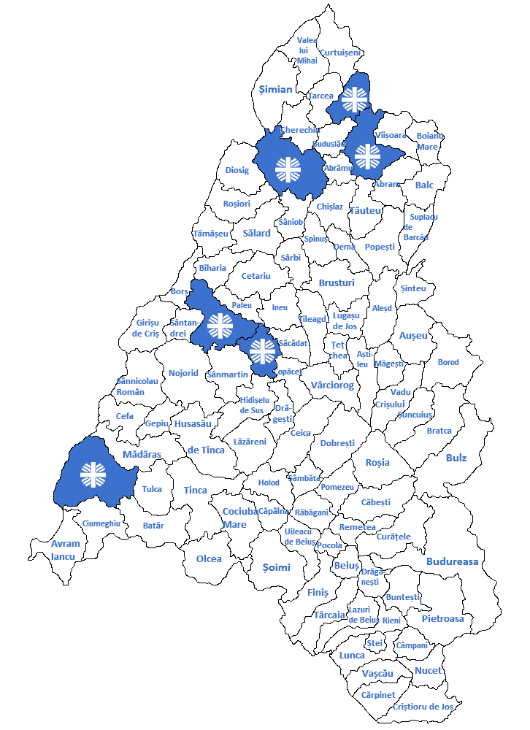
Puncte de lucru
Marghita
Oradea
Oșorhei
Săcueni
Sălacea

Slide 3
Scopul proiectului
Reducerea numărului de persoane aparținând grupurilor vulnerabile din județul Bihor, prin furnizarea unui pachet de servicii socio-medicale dedicate persoanelor vârstnice aflate la nevoie.
Dezvoltarea serviciilor socio-medicale ale Asociației Caritas Catolica prin formarea profesională a 15 îngrijitori și asigurarea instrumentelor informatice necesare pentru modernizarea sistemului. Prin toate acestea organizația va putea furniza servicii accesibile, durabile și de calitate pentru vârstnicii din județul Bihor, ajutându-le să depășească situația de vulnerabilitate.

Slide 4
Activități finanțate
Cursuri de formare profesională
Dotare puncte de lucru
Îngrijire la domiciliu

Slide 5
Indicatori
15 îngrijitori formați
180 beneficiari peste 65 ani

Slide 6
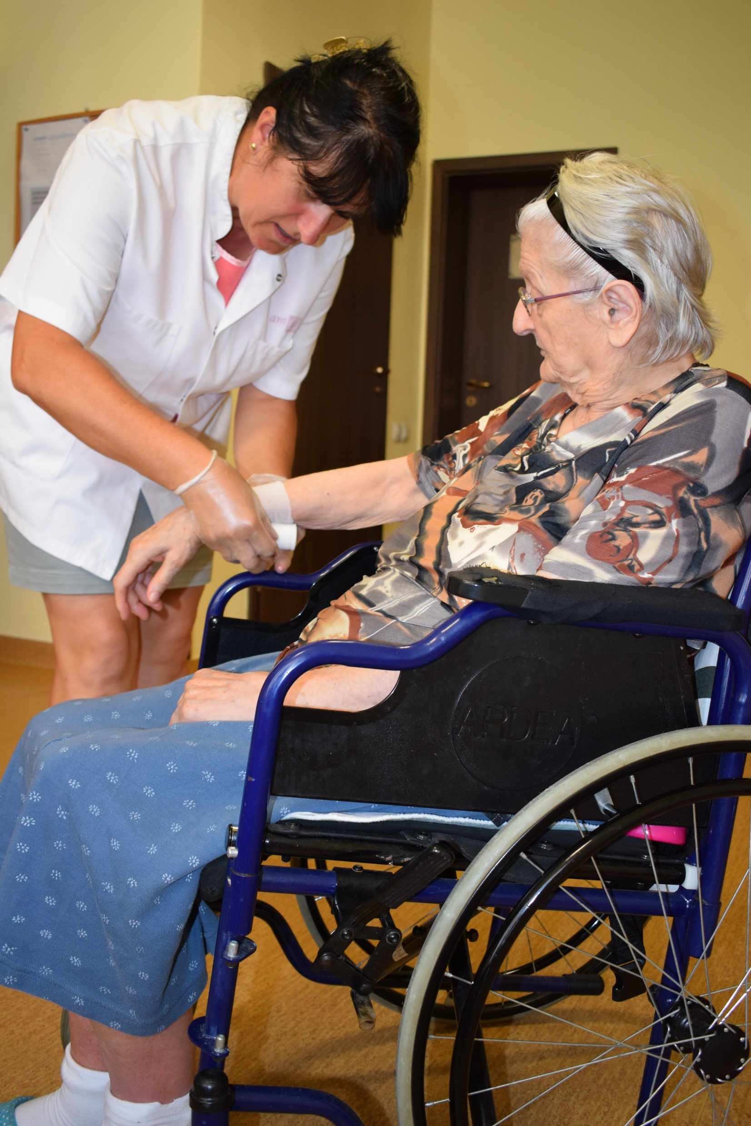
Echipa proiectului
Kinetoterapeut
Asistenți medicali
Asistenți sociali
Îngrijitori
Expert grup țintă
Total: 21 angajați

Slide 7
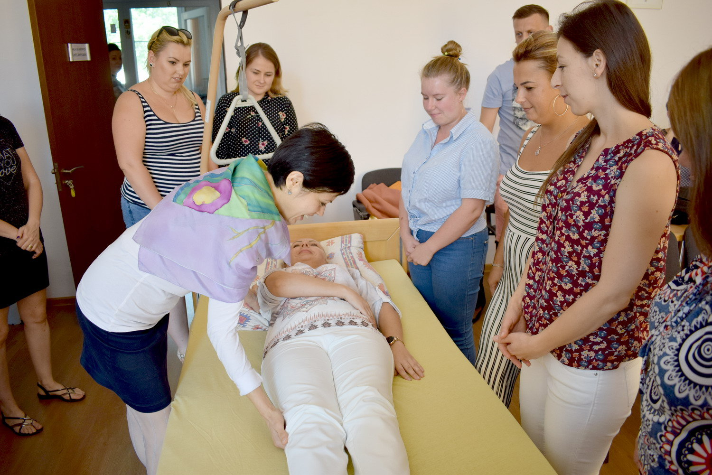
Curs de formare profesională

Slide 8
Dezvoltarea serviciilor
Infrastructură / IT
Analiză de nevoi
Bază de date
Accesibilizare pagină web

Slide 9
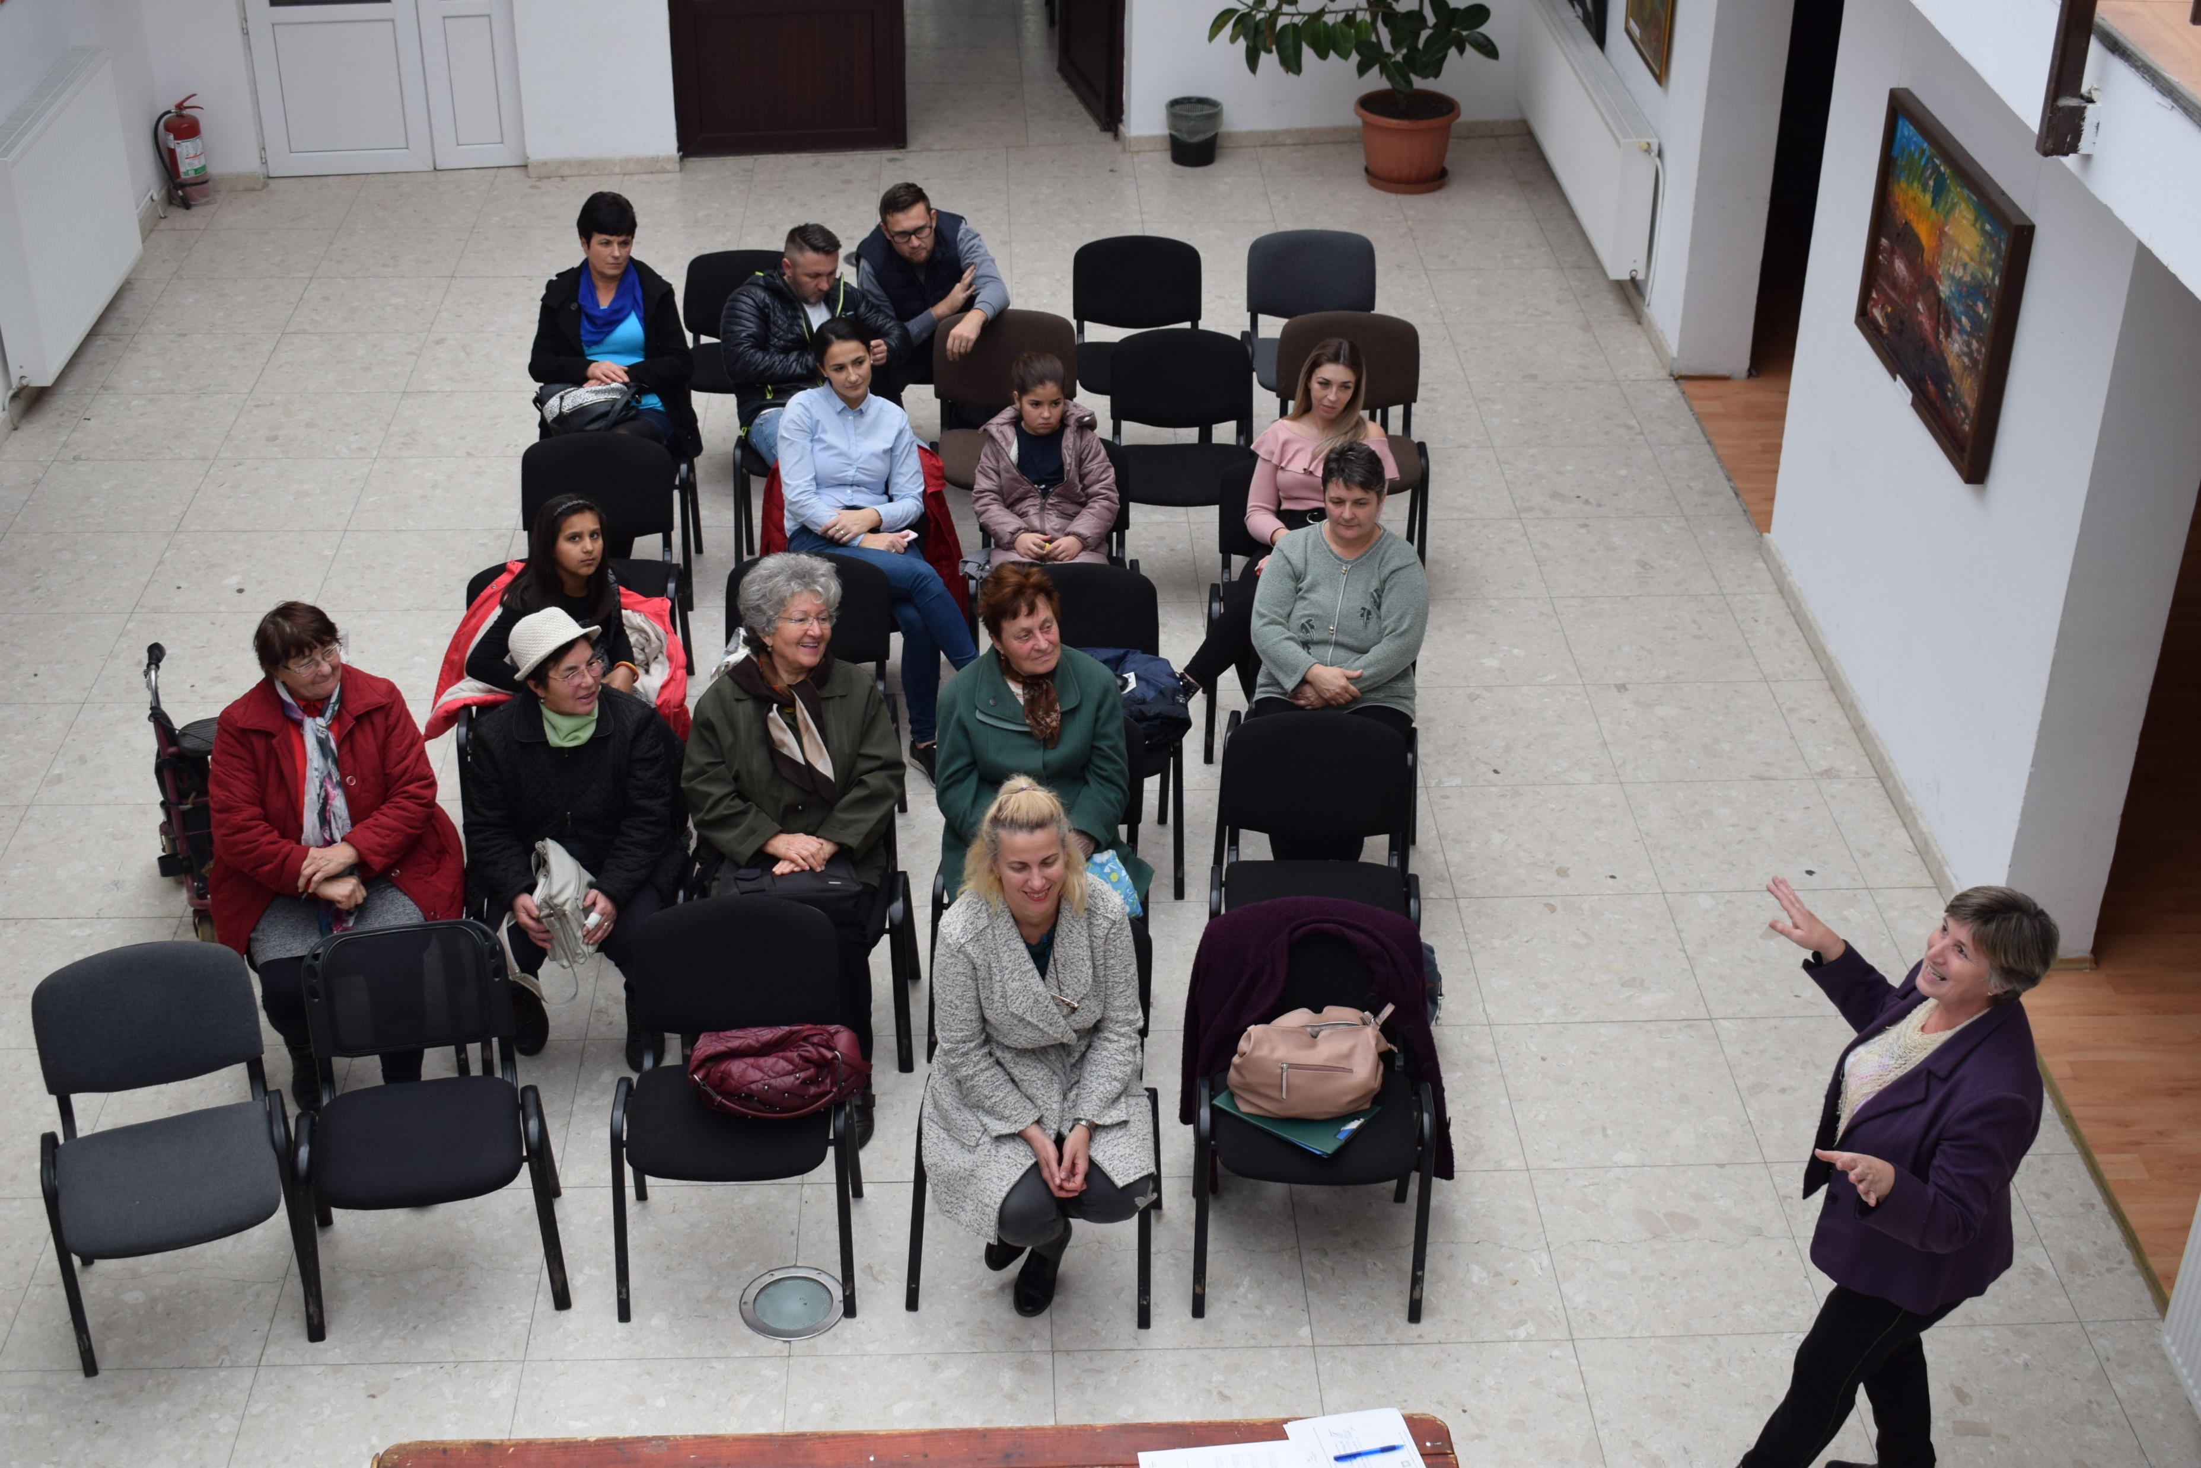
Sesiuni de instruire
pentru beneficiari și aparținători

Slide 10
Servicii acordate
Medicale și de recuperare: efectuarea oricărui tip de tratament medical prescris de medic, ca de exemplu: injecții și perfuzii, pansamente de toate tipurile, mobilizare şi masaj, recoltări produse biologice, sondaje vezicale, spălături, etc.
Bază și suport: igienă personală, alimentație sau ajutor în alimentație, schimbarea scutecului, plata facturilor, cumpărături, procurare de medicamente, inițierea familiilor în tehnicile de îngrijire pentru a ajuta adaptarea la o nouă situație, etc.

